Slide 1
Знакомство
Наименование организации: Государственное учреждение дополнительного образования Луганской Народной Республики “Стахановский центр детского и юношеского творчества”
Фактический адрес: ЛНР, г. Стаханов, ул Б.Хмельницкого 18
Социальные сети организации: https://czdut.ru/ https://vk.com/club44494876 https://ok.ru/group/53097203564671
Площадь вашего помещения: 40 кв/м
Лидер команды: Чанкветадзе М.С.
Наименование основного вида деятельности согласно ОКВЭД: дополнительное образование

Slide 2
Цели
Коротко опишите деятельность вашей организации. И ответьте на вопрос, зачем вам Добро.Центр?
Чем занимается ваша организация? Дополнительным образованием детей и взрослых.
Зачем вам Добро.Центр? Для создания и осуществления волонтерской деятельности, в дальнейшем для участия в грантовых проектах, участие в общественно значимых мероприятиях, формирование гражданской позиции, самоорганизации, чувства социальной ответственности, солидарности, взаимопомощи и милосердия в обществе.
Чем бы занимался ваш Добро.Центр? Ответы на этот вопрос вам помогут принять решение по выбору сервисов. Волонтерской деятельностью по краеведческому направлению, написанием грантовых проектов, помощь в проведении мероприятий, создание условий для вовлечения молодёжи в добровольческое движение, привлечения к решению социально-значимых проблем.

Slide 3
Выберите пакет «Стандарт» или «Мастер» (подчеркните ваш выбор)
Укажите сервисы и пропишите, кому вы будете их оказывать. Ознакомиться с сервисами можно по ссылке (еще пока ссылки нет):
Обучающиеся от 4 до 18 и старше лет
1. Подбор экспертов
2. Предоставление помещения.
3. Обучение социальному проектированию, составлению грантовых заявок.
4. Реализация программ мотивации граждан, участвующих в волонтерских и социальных проектах.
5. Организация и проведение мероприятий.
6.Организация взаимопомощи.
Базовые сервисы:
1. Информирование граждан и организаторов
2. Анкетирование граждан через Платформу ДОБРО.РФ
3. Консультация по работе с Платформой ДОБРО.РФ
4. Помощь в подборе проектов и мероприятий
5. Консультирование граждан
При выборе пакета «Стандарт» перечислите 6 сервисов, которые вы выбрали.
При выборе пакета «Мастер»
- 9 сервисов,
3 из которых
из пакета «Мастер».

Slide 4
Перечислите целевые группы, на которых направлена деятельность Добро.Центра, опишите их социально-психологический портрет
Целевая аудитория
Целевая группа | Ее портрет (возраст, образование, увлечения) | Инструменты по работе с данной целевой группой
Обучающиеся | от 18 до 21 года (активные и амбициозные) , любое, активная жизненная позиция, стремление и желание участвовать в волонтерской деятельности | Сбор информации (опросы, анкеты) Коммуникация между членами целевой группы (чат, канал и т.п.) Создание оптимальных условий для плодотворной волонтерской деятельности

Slide 5
Сообщество
Перечислите сообщества, с которыми будут системно работать в рамках Добро.Центров
Сообщество | Как вы видите взаимодействие с сообществом
Обучающиеся от 18 до 21 года | Обмен опытом, сбалансированная совместная работа, преследование общей цели и пути её достижения, посредством общей деятельностной волонтерской работы, формирование чатов, каналов и т.п., а также рабочие совещания и встречи для плодотворного взаимодействия.

Slide 6
Команда
Перечислите членов вашей команды и опишите роли, функции и закрепленные сервисы за конкретным человеком.
ФИО | Должность | Выполняемые задачи, за какие сервисы человек ответственен
Чанкветадзе Мария Сергеевна | педагог-организатор | лидер команды, реализация программ мотивации граждан, участвующих в волонтерских и социальных проектах.
Максютенко Наталья Сергеевна | директор ГУДО ЛНР ЦДЮТ г.Стаханова | Подбор экспертов, предоставление помещения.
Кошкина Владислава Константиновна | педагог-организатор | Организация и проведение мероприятий. Организация взаимопомощи.
Покутнева Галина Викторовна | заведующий отделом организационно-массовой и воспитательной работы | Обучение социальному проектированию, составлению грантовых заявок.

Slide 7
Финансирование и организационная модель Добро.Центра
Укажите, какая организация является учредителем Добро.Центра: ГУДО ЛНР ЦДЮТ г.Стаханова
Опишите основные источники для получения финансирования, какие потребности они могут закрыть, опишите пошаговый план, чтобы получить это финансирование
Источник финансирования | Для чего обращаемся к этому источники | Что нужно сделать, чтобы получить финансирование?
Использование внутренних средств учреждения | Для волонтерской деятельности | активное продвижение проекта и качественная реклама среди людей, заинтересованных в этом деле
Каким образом вы можете сделать Добро.Центр финансово стабильной организацией (участие в грантах, коммерческая деятельности и тп). Опишите, пожалуйста. Участие в грантах и коммерческая деятельность (производство сувенирных изделий)

Slide 8
Взаимодействие
с партнерами
Пропишите потенциальных партнеров, а также условия, на которых вы выстроите работу
Партнер | Что вы можете дать партнеру? | Что вы хотите получить от партнера?
Общеобразовательные и общественные организации города | Организация и проведение массовых мероприятий, благотворительных акций. Обучение социальному проектированию, составлению грантовых заявок. Предоставление помещения для проведения мероприятий. Обучение волонтерской деятельности. | Сотрудничество, активное участие в мероприятиях, проектах и акциях. Привлечение активной молодежи.

Slide 9
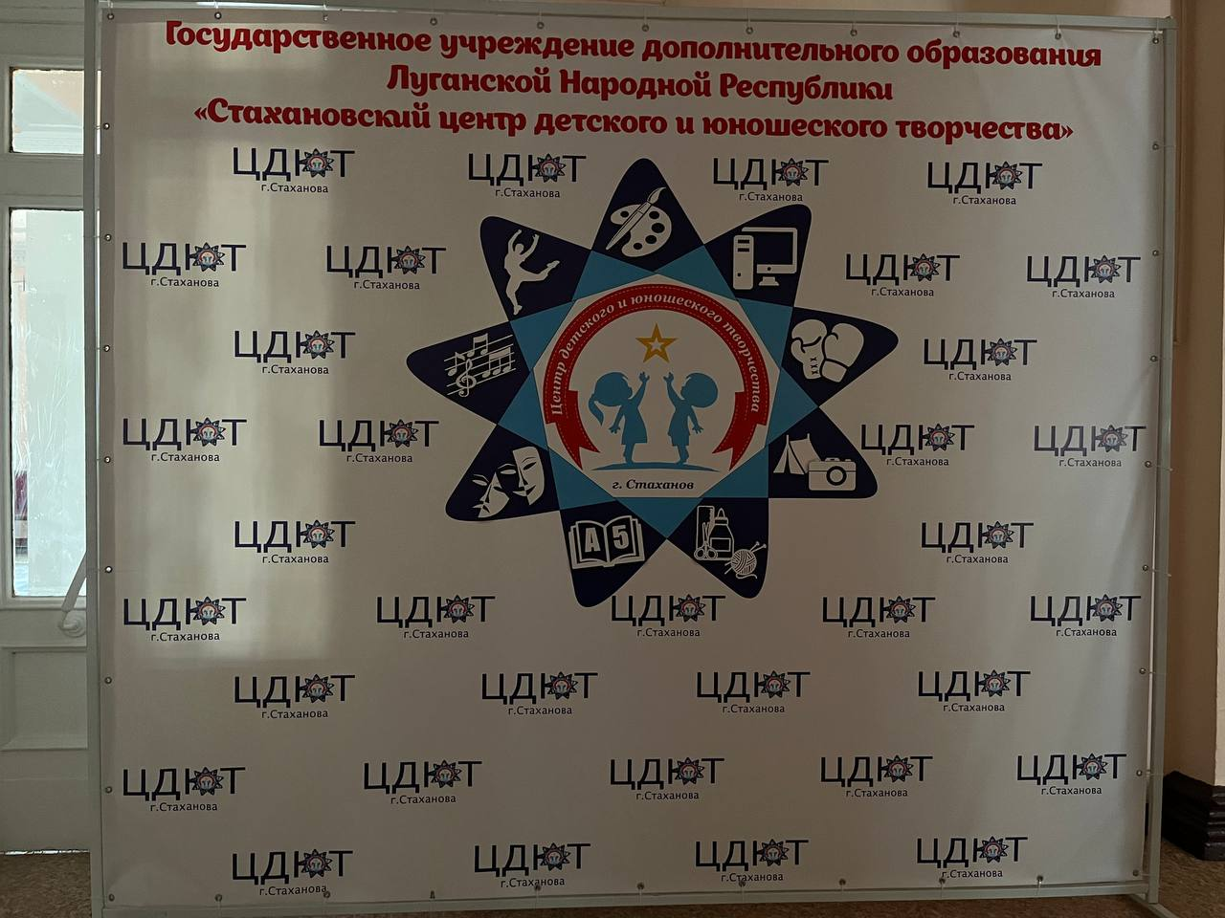
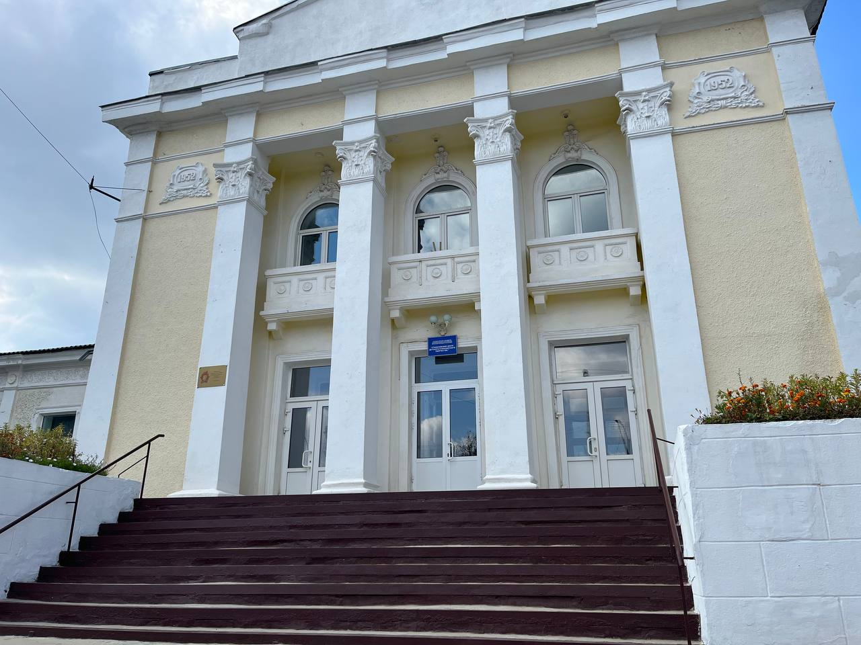
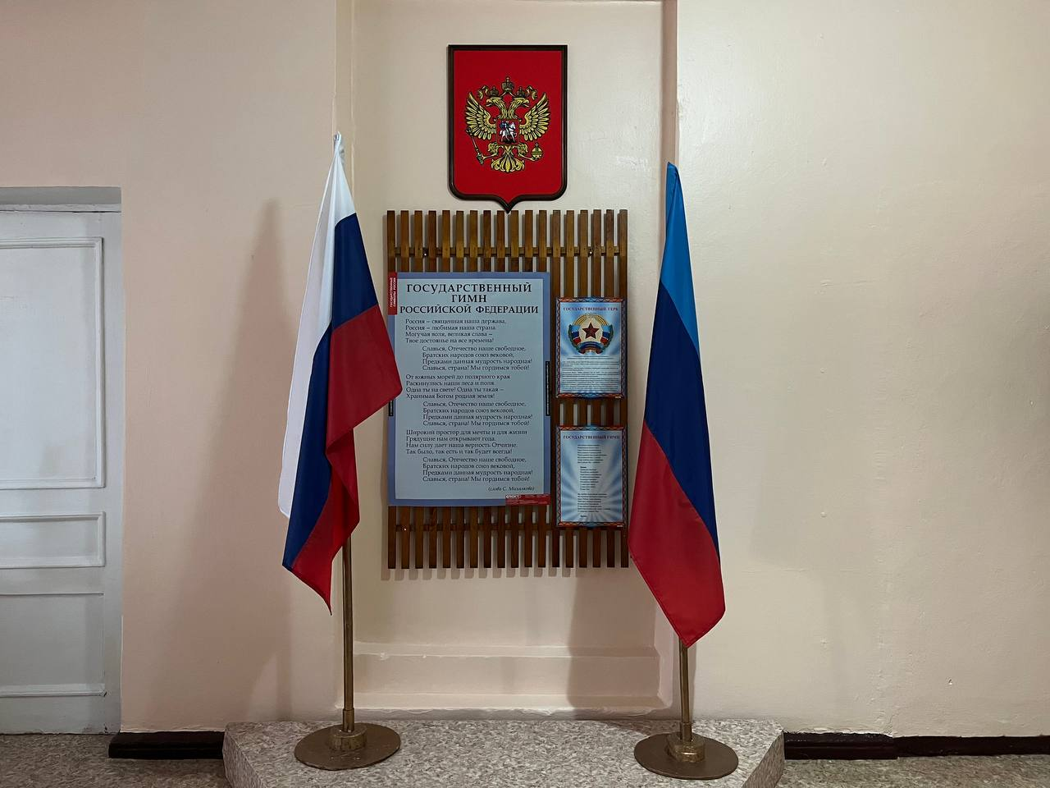
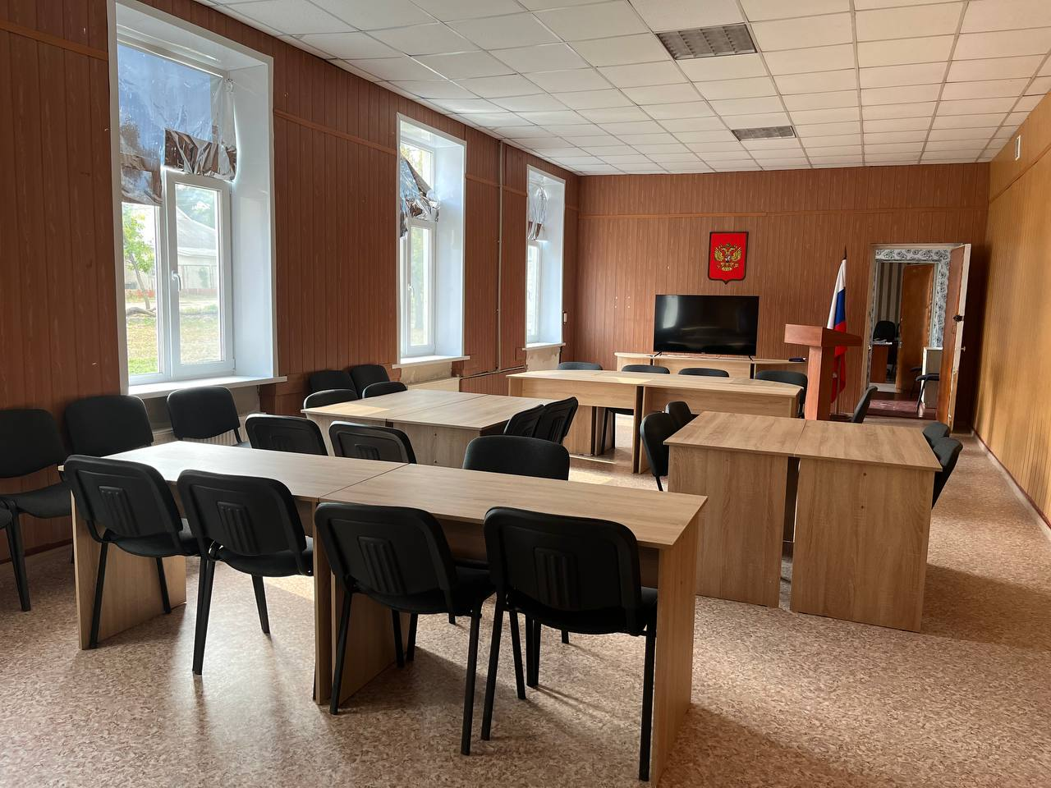
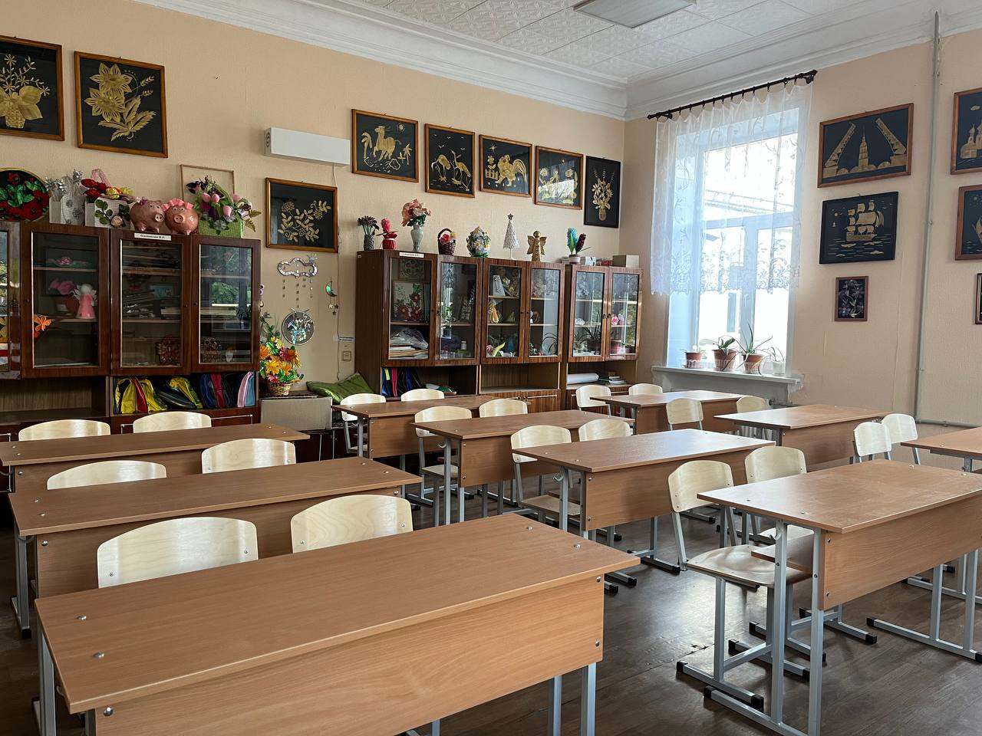
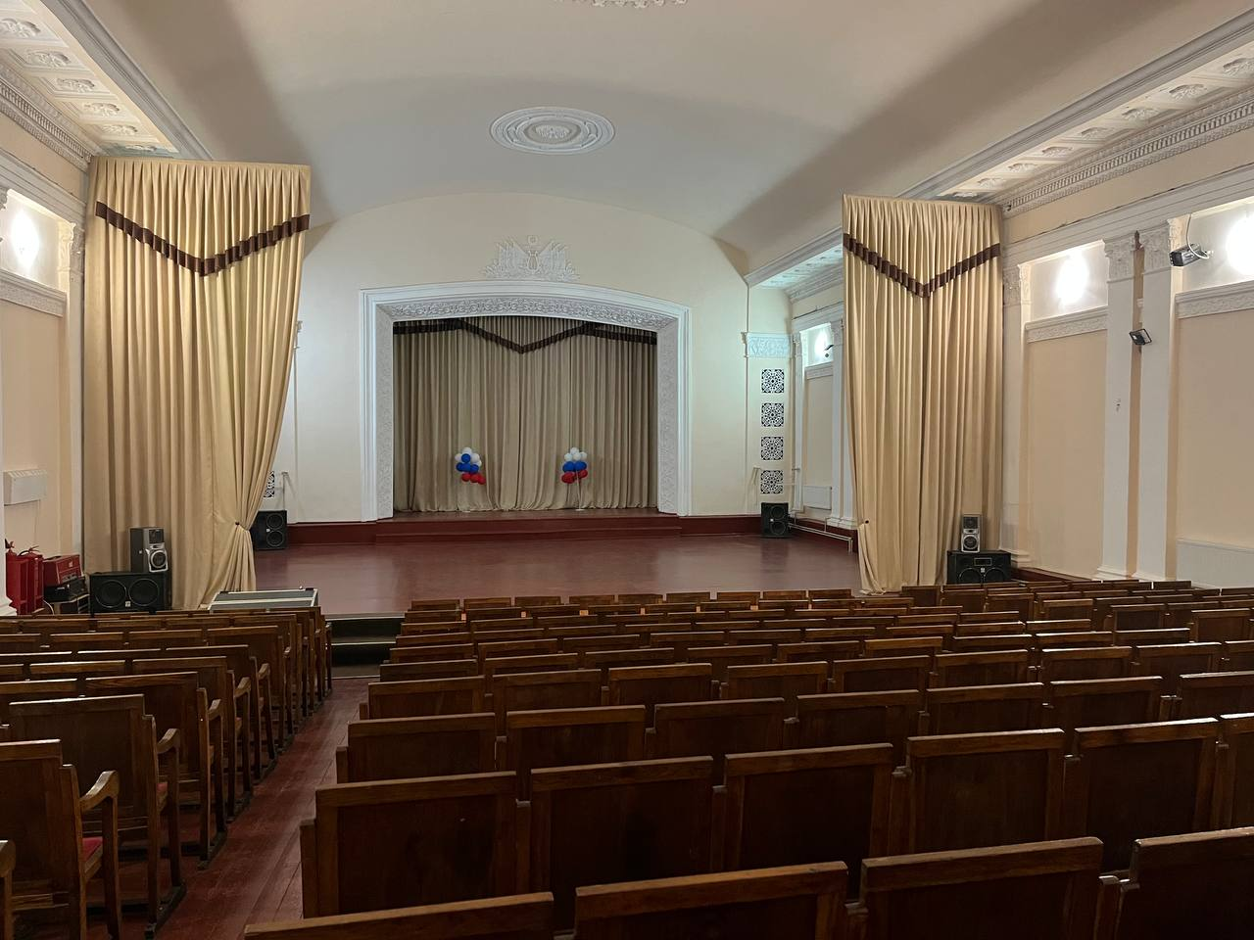
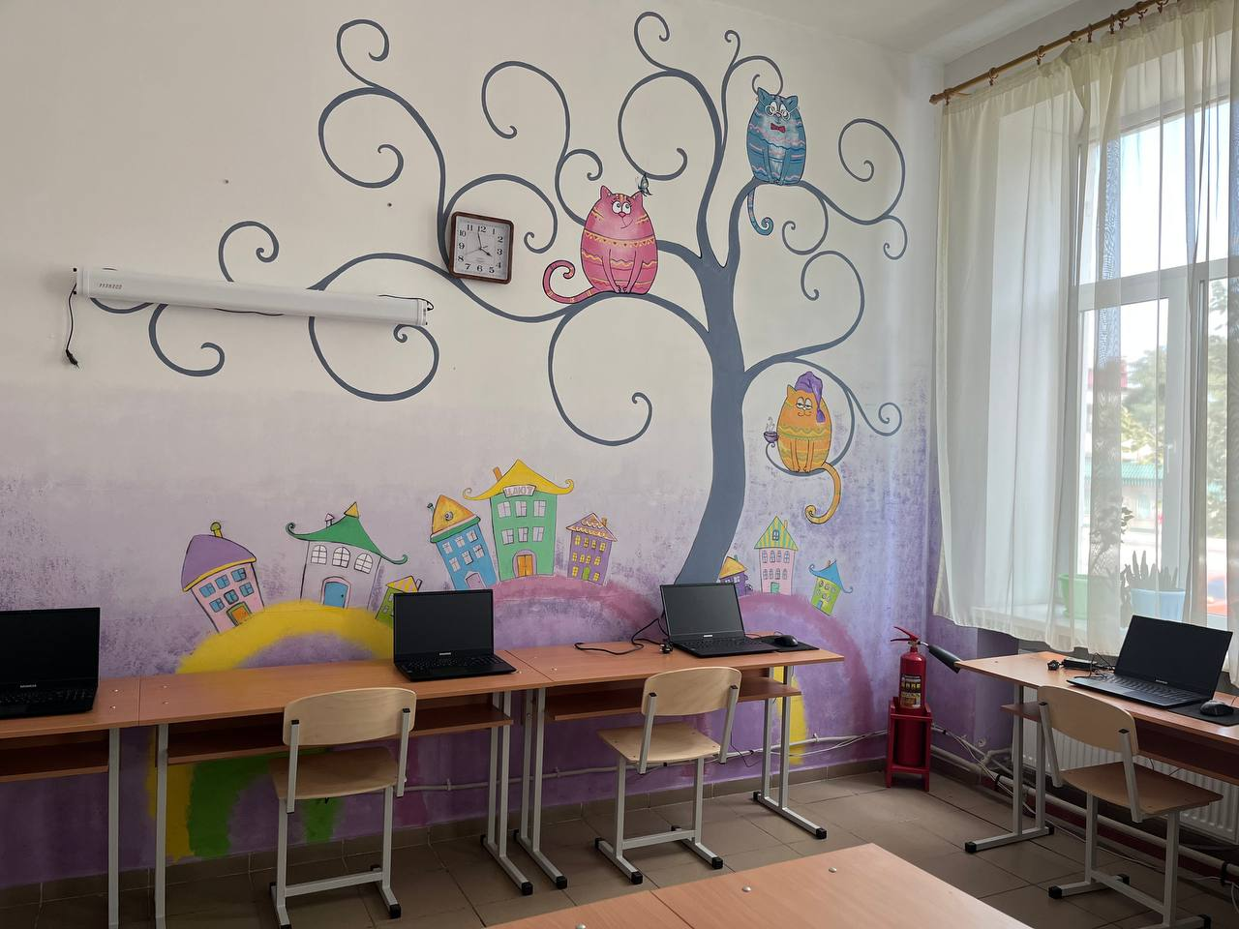
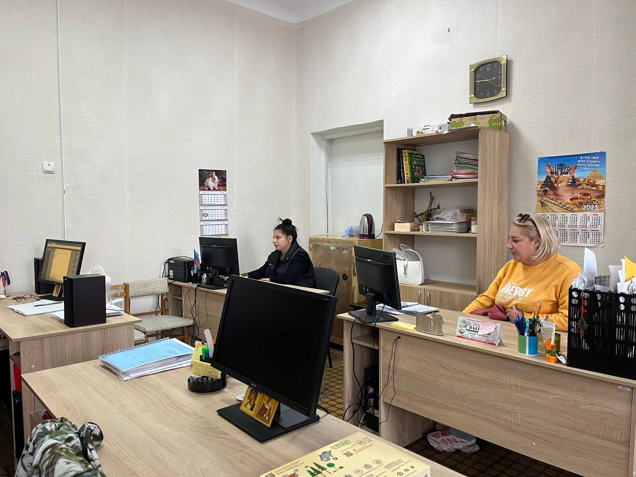
Пространство и брендинг
Представьте план пространства с описанными функциональными зонами Добро.Центра. Какие ценности вы закладываете в пространство Добро.Центра? В чем аутеничность (особенность) вашего пространства? Приложите референсы пространства Добро.Центра.
Открытие Добро.Центра планируется на базе ГУДО ЛНР ЦДЮТ г. Стаханова, в котором есть 10 учебных кабинетов, актовый зал на 240 посадочных мест, конференц-зал, спортивный зал, 2 хореографических класса, компьютерный класс. В работе Добро.Центра будет задействован отдел организационно-массовой и воспитательной работы в целях организации и реализации мероприятий и акций по направлениям работы Добро.Центра.
ГУДО ЛНР ЦДЮТ г.Стаханова на протяжении долгих лет является местом проведения городских этапов различных конкурсов и соревнований, является местом притяжения творческой и инициативной молодежи. Расположен в центре города, в хорошей транспортной доступности.

Slide 10
Долгосрочная стратегия развития Добро.Центра
Опишите стратегию и план развития вашего Добро.Центра на ближайший год
1. Поддержка действующих добровольческих (волонтёрских) инициатив молодёжи на территории города.
2. Освоение и развитие новых видов добровольческой (волонтёрской) деятельности; создание добровольческих (волонтёрских) отрядов/объединений по новым направлениям деятельности.
3. Развитие взаимосвязей добровольцев (волонтёров) с благополучателями (социальными учреждениями, организациями, отдельными категориями нуждающихся в помощи лиц и пр.), нуждающимися в поддержке.
4. Подготовка к добровольческой деятельности в рамках районной школы волонтёра.
Волонтерство положительно влияет и на систему образования, т.к. вовлечение школьников и студентов в данный вид деятельности способствует формированию у молодежи активной жизненной позиции, развивает их навыки, повышает знания, поддерживает патриотический дух.
Популяризация идей добровольчества в студенческой среде;
– привлечение учащейся молодёжи к участию в добровольной
безвозмездной помощи на базе университета, а также социальных
учреждений и служб города и области;
– создание условий для активизации участия учащейся молодёжи в
социально значимых акциях и проектах;
– налаживание сотрудничества на договорной основе с
социальными и коммерческими партнёрами для совместной социально
значимой деятельности;
– организация обучающих семинаров для участников

